Slide 1
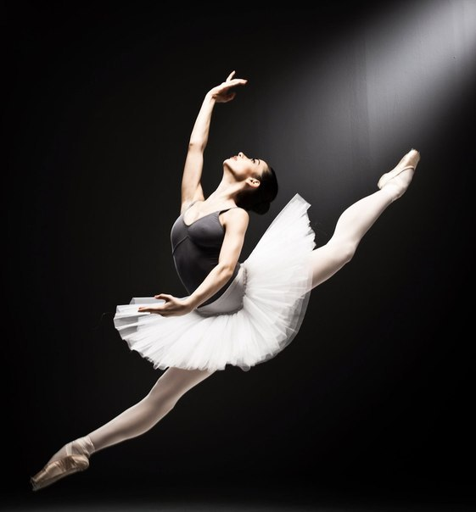
Развитие мыслительных процессов средствам хореографии

Slide 2
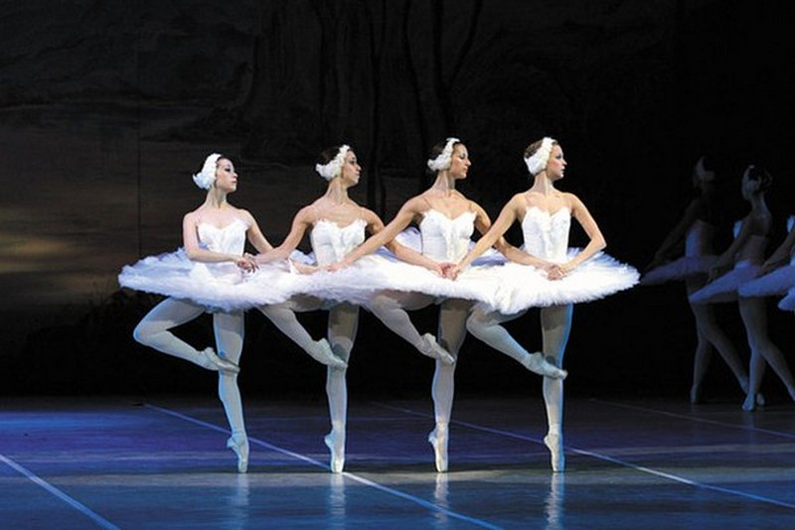
Что такое хореография?

Slide 3
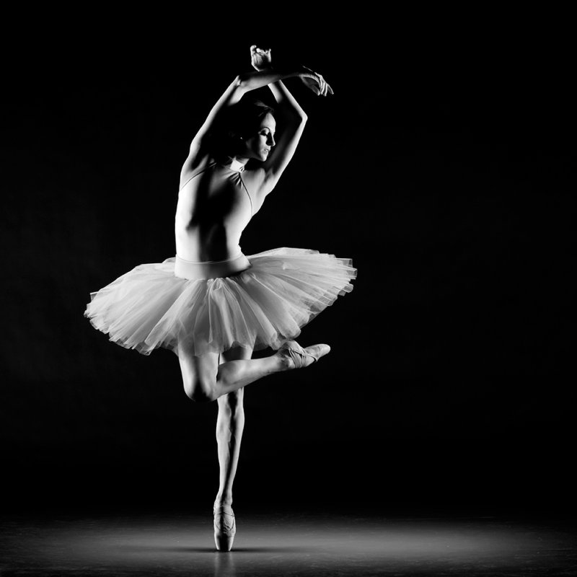
Хореография (греч. χορεια — пляска, γράφω — пишу) — первоначально "запись танца". ). В России в конце восемнадцатого века были созданы две системы записи:
1) Искусство сочинения танцев и балетов (в этом значении термин применяется с середины девятнадцатого века).
2) Танцевальное искусство в целом. Один из древнейших видов творчества, выразительным средством которого служат движения человеческого тела, связанные с музыкальным сопровождением.

Slide 4
Что такое мышление?

Slide 5
Мышление — высшая ступень познания человеком действительности

Slide 6
Мыслительные операции

Slide 7
Рассмотрим формирование мыслительных операций на примере
plie

Slide 8
Анализ – разложение целого на части

Slide 9
Синтез – объединение частей в единое целое

Slide 10
Сравнение – сопоставление ряда предметов и явлений для выявление общего или различий

Slide 11
Абстрагирование – формирование образов реальности посредством отвлечения и пополнения

Slide 12
Конкретизация — процесс, обратный абстрагированию и неразрывно связанный с ним. Конкретизация есть возвращение мысли от общего и абстрактного к конкретному с целью раскрытия содержания

Slide 13
Обобщение - переход от единичного к общему

Slide 14
Хореография - мощное средство развития мышления детей младшего школьного возраста

